Slide 1
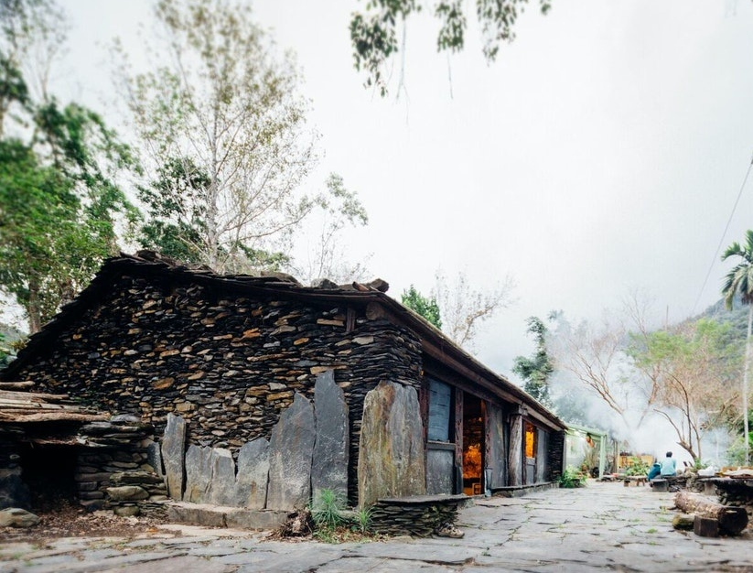
原住民石板屋
石頭家族
包程宥、高嘉辰

Slide 2
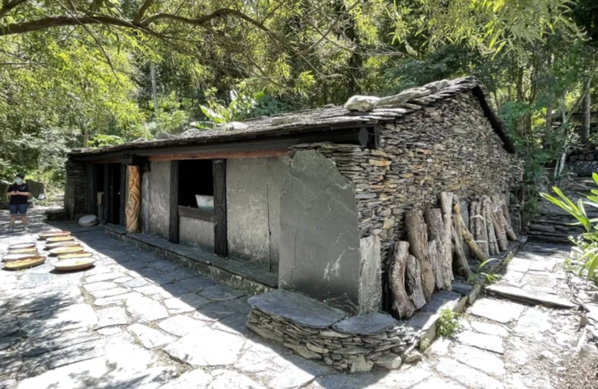
研究動機
石板屋是台灣原住民族之住屋，是取自於生活環境中的天然材料石板屋的材料，來自中央山脈的板岩，是屬於低度變質的變質岩類。
我們曾經聽過公的石板及母的石板，有不同的功能，真有趣。

Slide 3
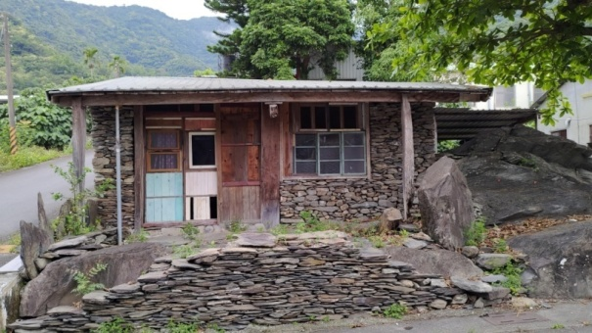
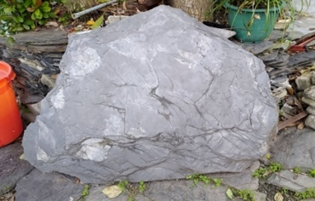
研究目的
一、探討原住民石板屋的文化
二、了解石板屋的構造與功能
三、驗證石板屋調節溫度的功能
四、驗證石板屋中雲母的功效

Slide 4
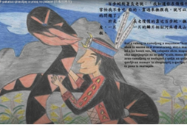
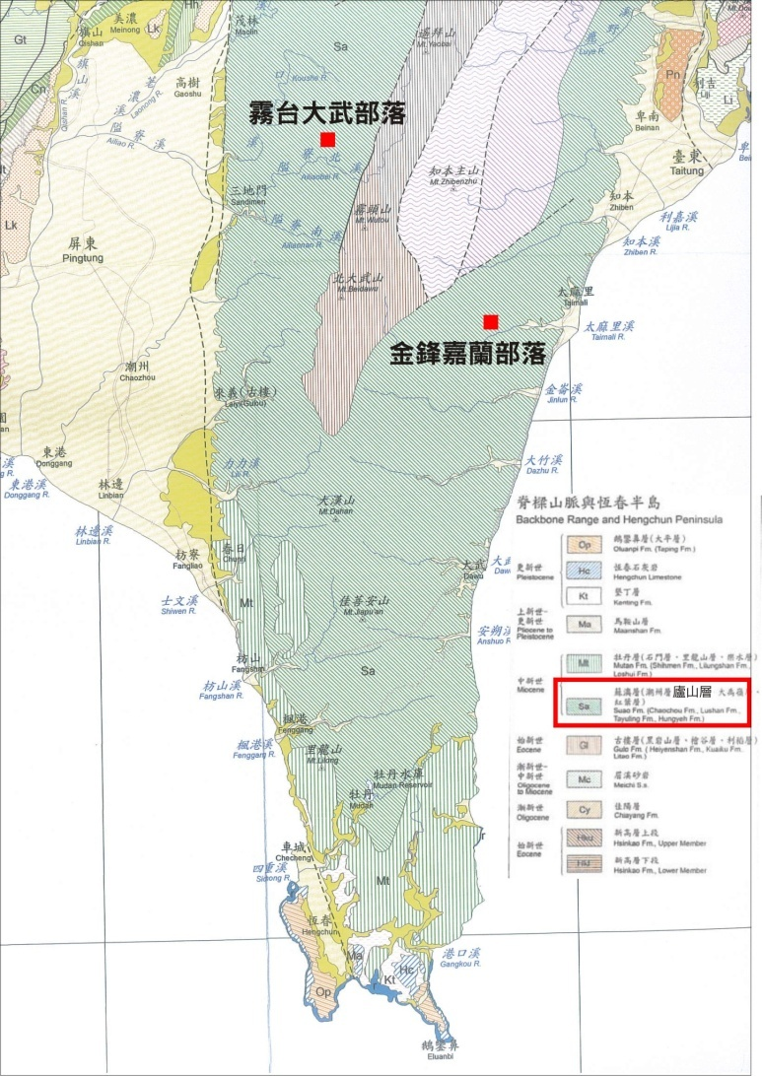
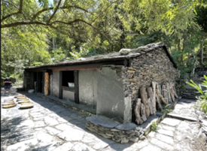
研究設備及器材
文獻探討
探針溫度計、紅外線雷射測溫儀、鹵素燈、本生燈、地質錘、鑿子、板岩、片岩、大理岩、雲母礦物。
台東縣金峰鄉嘉蘭部落
廬山板岩帶

Slide 5
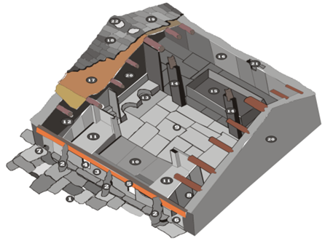
研究設備及器材
文獻探討
探針溫度計、紅外線雷射測溫儀、鹵素燈、本生燈、地質錘、鑿子、板岩、片岩、大理岩、雲母礦物。
溪白石
灶坑
神龕
屋頂石板
祖靈柱
豬圈床
正室
寢床

Slide 6
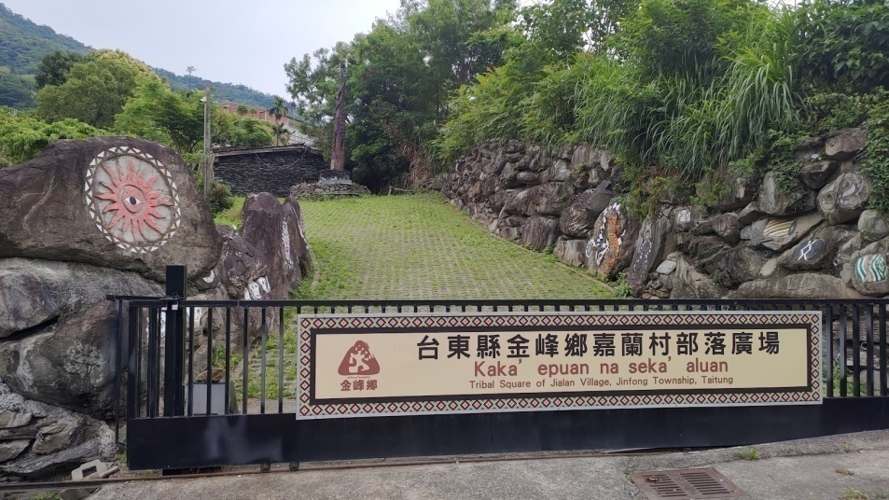
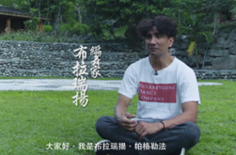
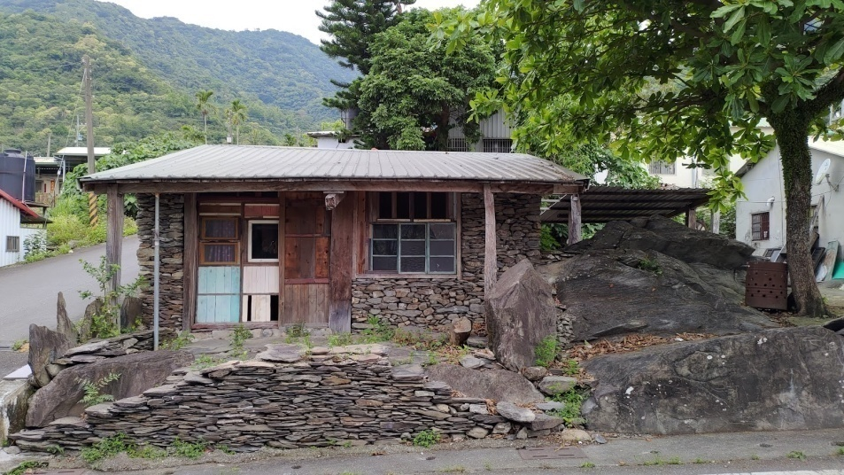
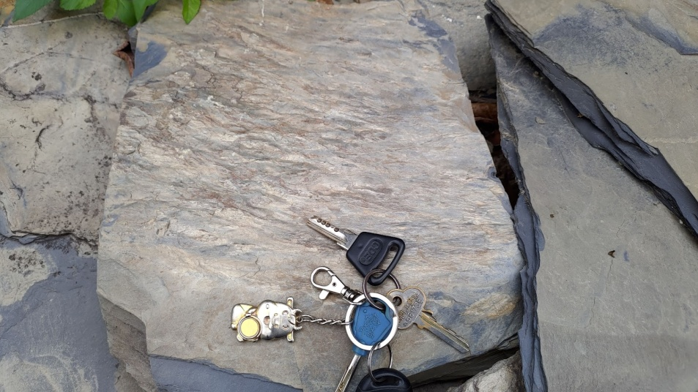
台東嘉蘭部落
歐秀蘭女士

Slide 7
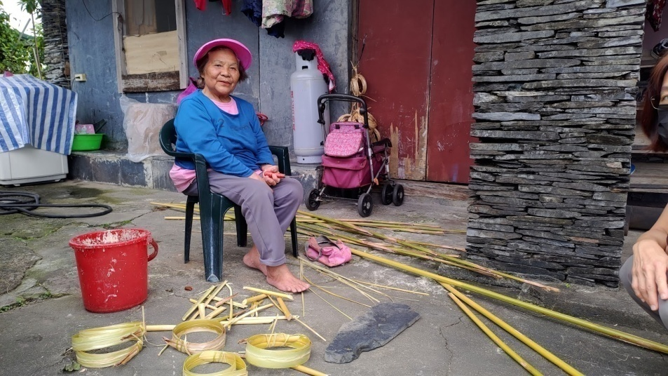
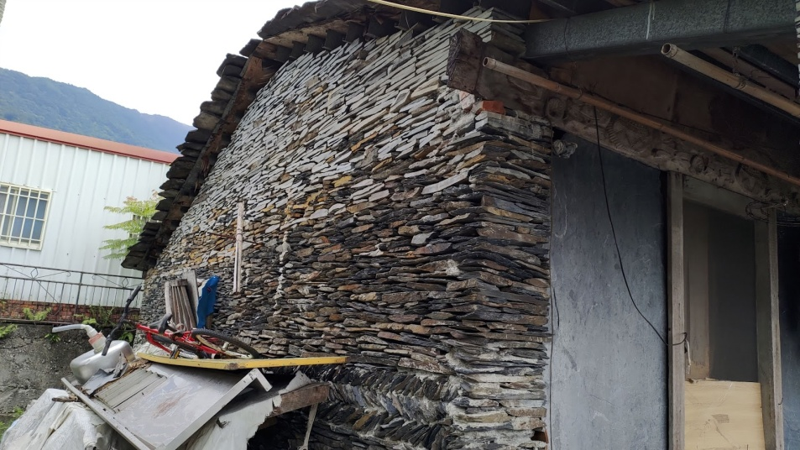
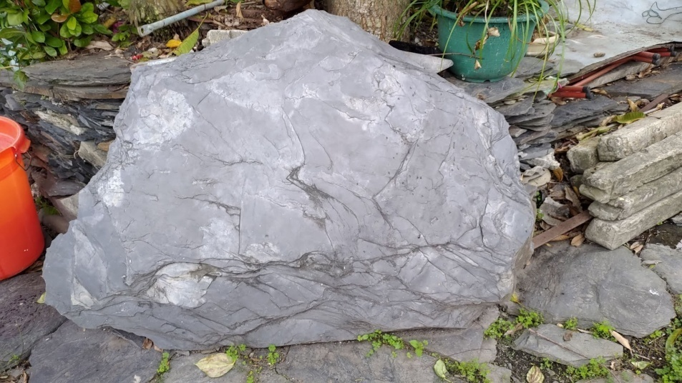
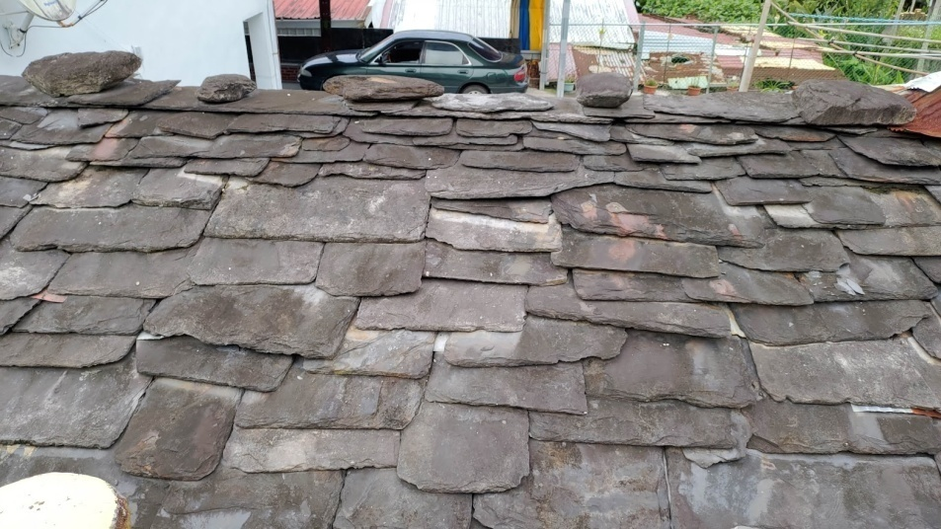
台東嘉蘭部落
歐秀蘭女士
阿姨的家
阿姨家的大石板
屋頂的大石板壓樑柱的重石

Slide 8
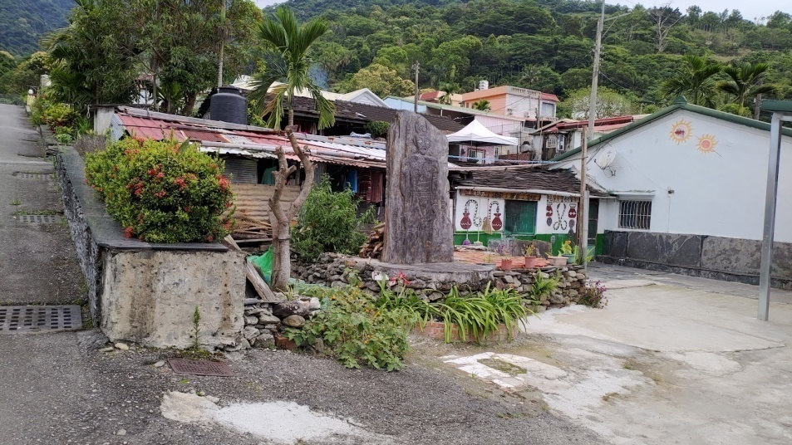
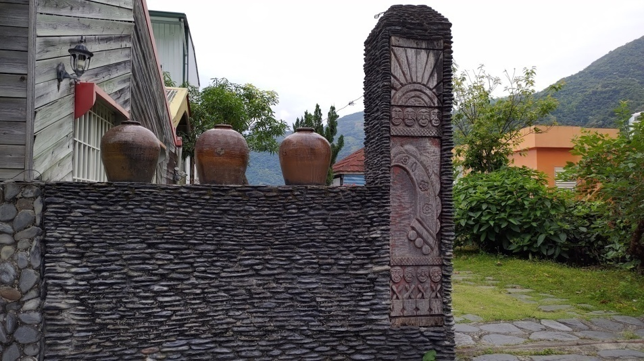
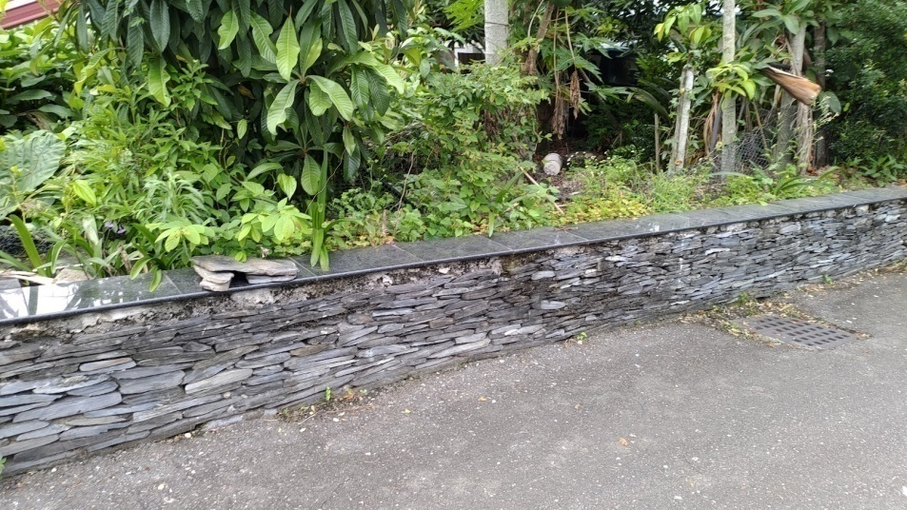
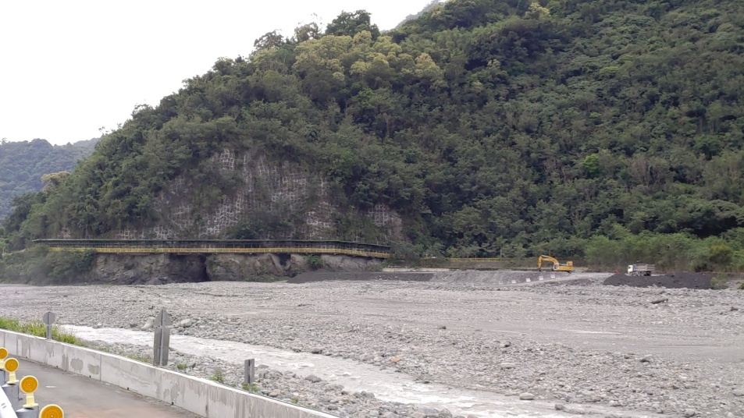
台東嘉蘭部落
頭目的家有大石板
街道上的石板意象
街道上的石板意象
到太麻里溪河床採集石板

Slide 9
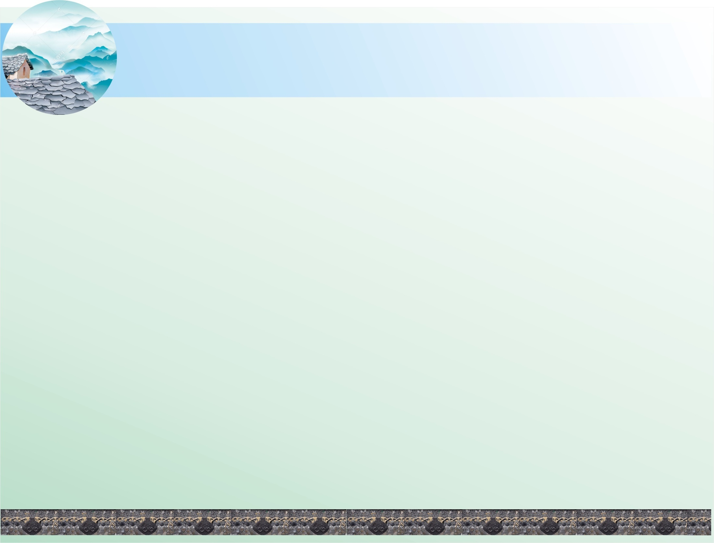
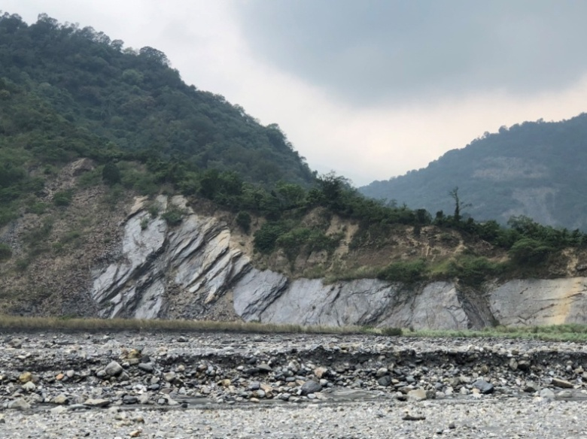
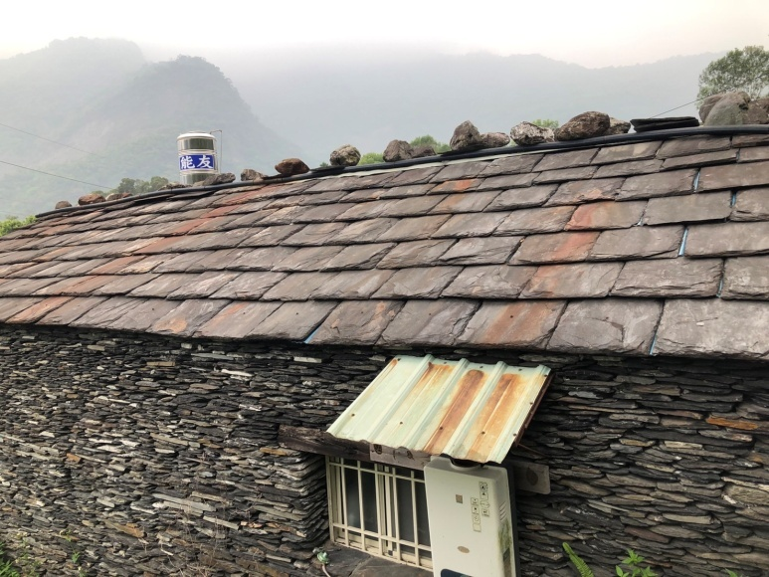
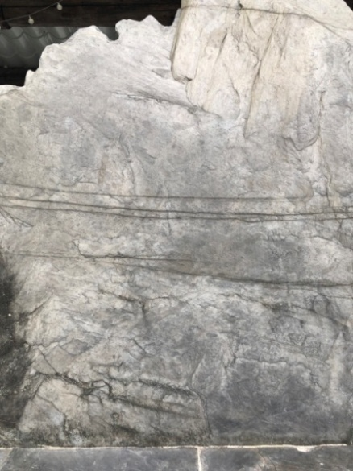
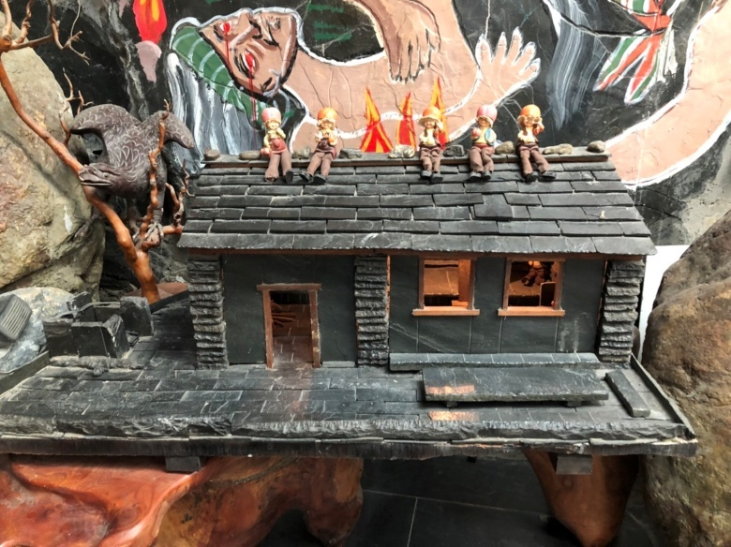
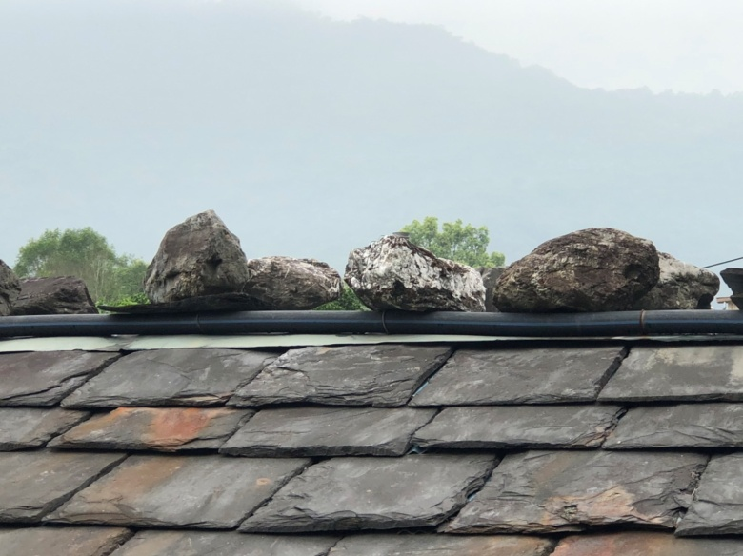
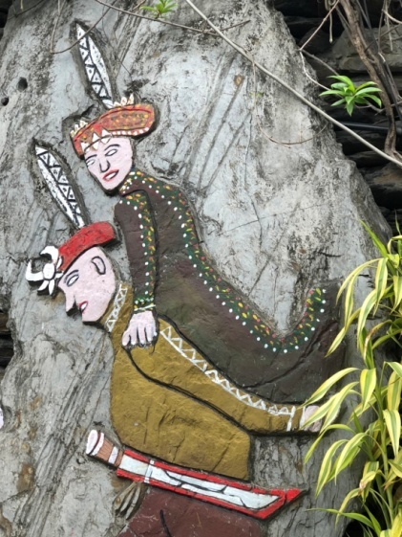
屏東大武部落
北隘寮溪
大武石板屋
屋頂上的石英變質岩
石板屋模型
石板圖騰

Slide 10
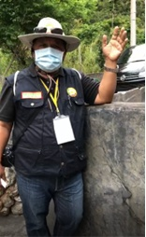
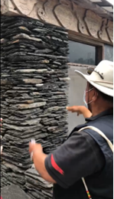
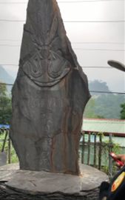
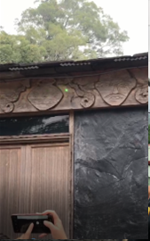
屏東大武部落
解說員柯海燕先生
板岩石柱
頭目的家
橫樑上的圖騰

Slide 11
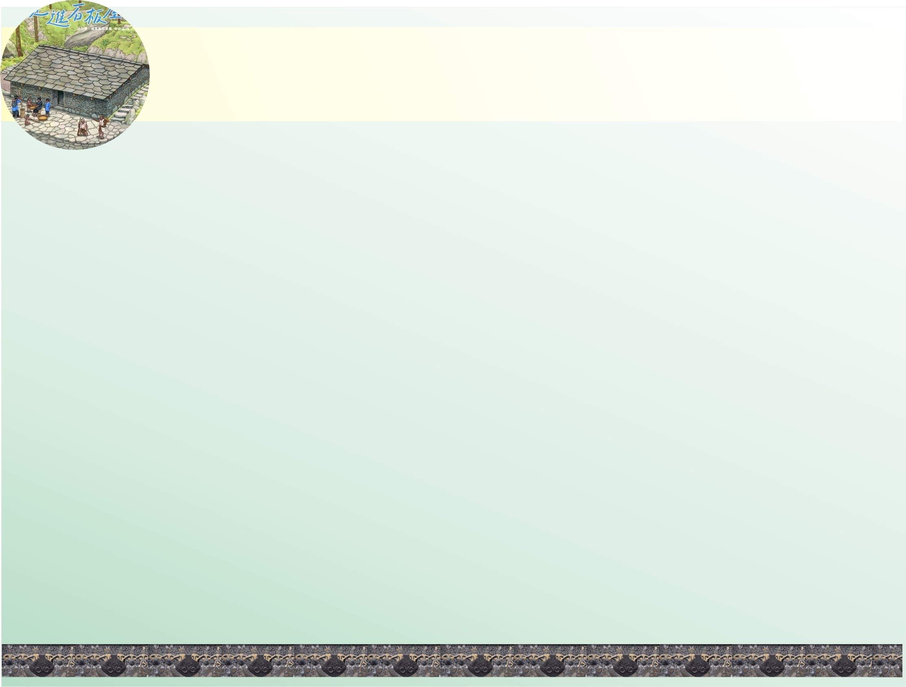
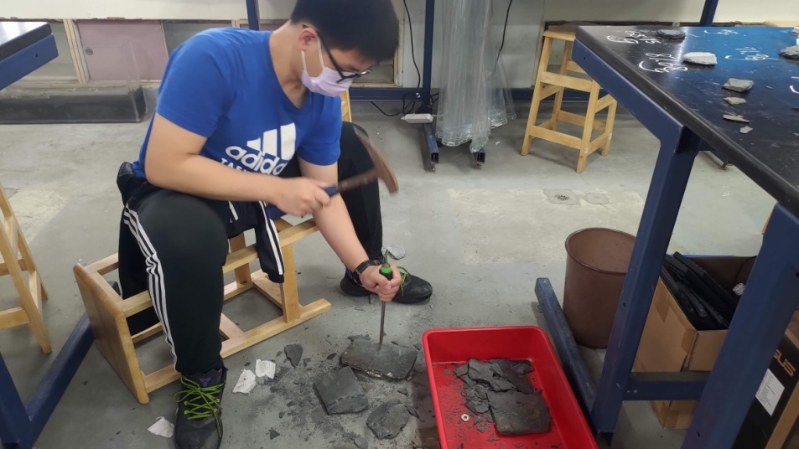
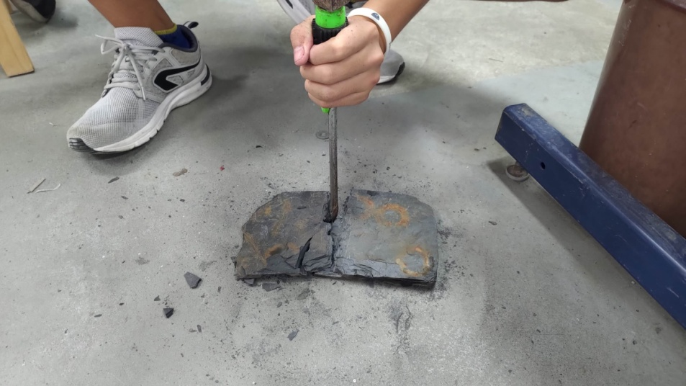
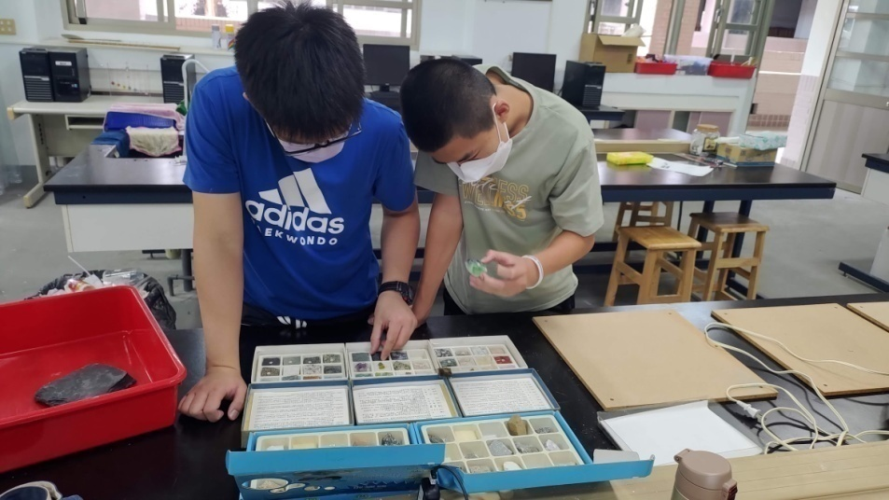
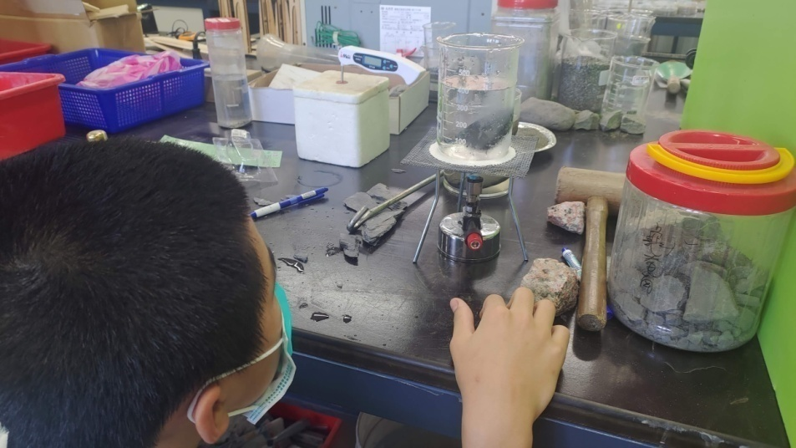
岩石比熱實驗

Slide 12
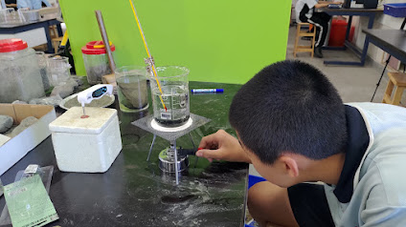
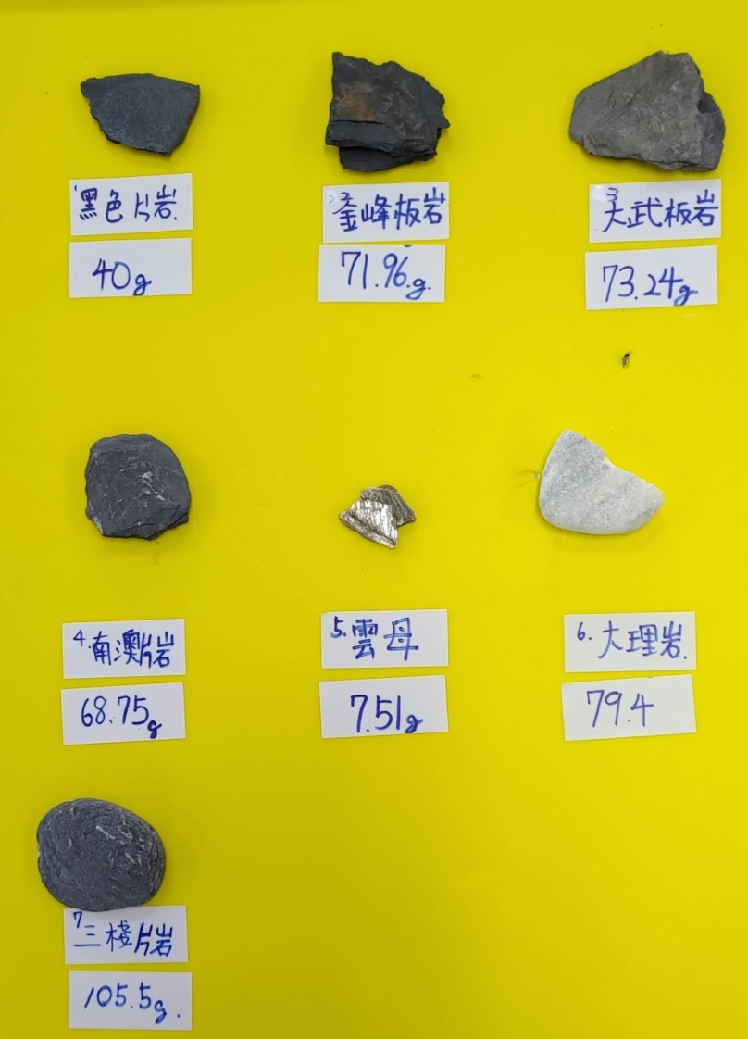
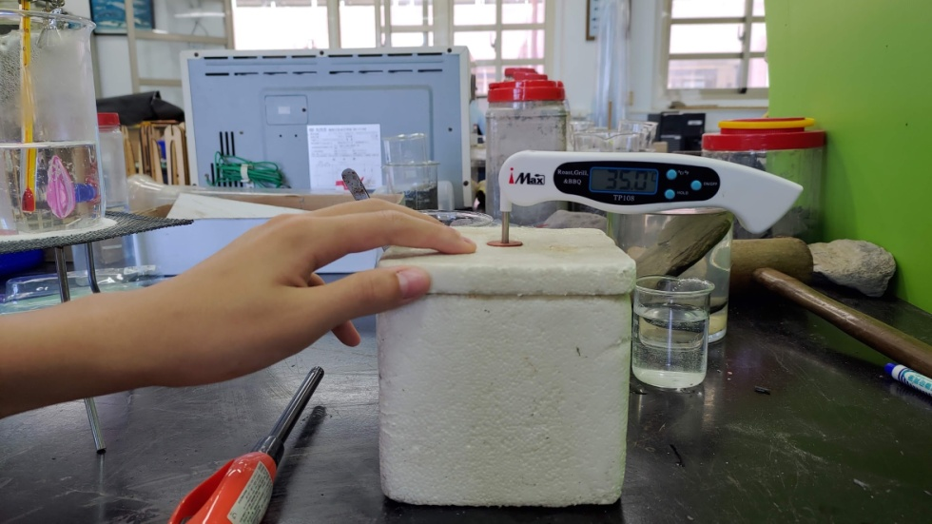
岩石比熱實驗

Slide 13
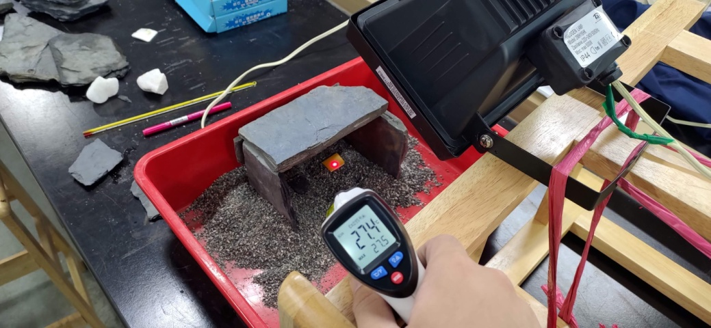
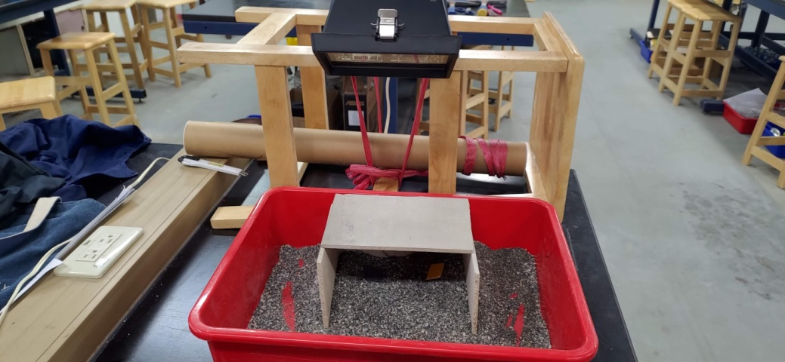
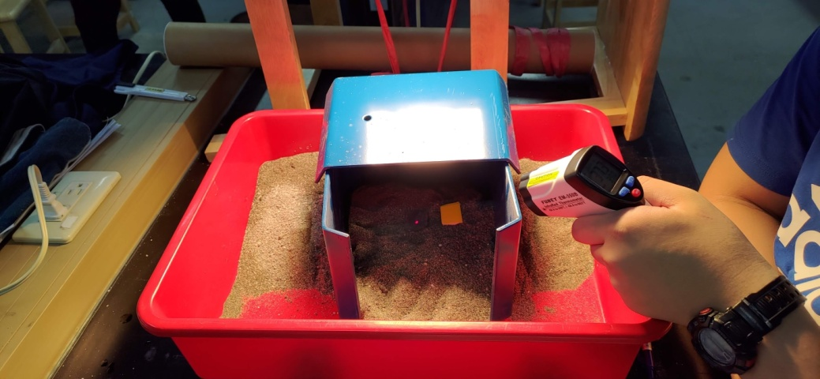
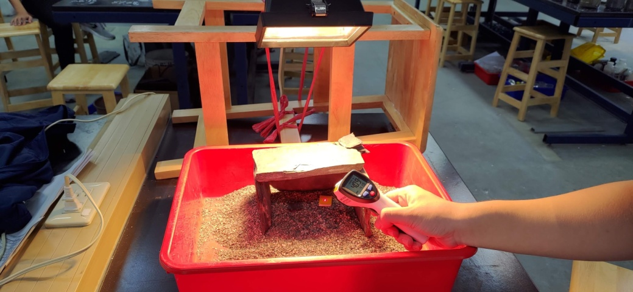
石板屋受熱實驗

Slide 14
結果與討論-岩石比熱實驗
(1)實際測量雲母礦物比熱0.62 cal/g°C，是七種石材中比熱最大的，雖然距離實際質有些差距，仍可作為比較之參考
(2)金鋒及大武板岩比熱約0.40 cal/g°C左右，普遍比其他四者都高，推測是板岩內含雲母礦物，以致影響其比熱。
(3)金鋒及大武板岩外觀都是黑色，但都有亮亮的光澤，應是雲母礦物。
(4)片岩比熱偏低，加熱較容易裂開，雖然它們也都有雲母礦物，但受熱後的碎裂現象，可能影響比熱的測量。

Slide 15
結果與討論-石板屋受熱實驗
受熱時間(分鐘) | 石板屋 溫度℃) | 鐵皮屋 溫度℃ | 水泥屋 溫度℃
0(起始) | 26.0 | 26.0 | 26.0
1 | 27.8 | 32.0 | 28.6
2 | 28.2 | 30.0 | 28.8
3 | 28.6 | 30.7 | 29.4
4 | 29.3 | 32.0 | 29.7
5 | 29.9 | 32.2 | 30.6
6 | 30.5 | 32.8 | 31.1
7 | 31.0 | 34.2 | 31.5
8 | 31.1 | 33.0 | 32.0
9 | 31.8 | 33.7 | 33.7
10 | 31.6 | 33.7 | 34.7
20 | 33.0 | 34.7 | 35.7
30(內部最終) | 35.0 | 40.0 | 37.7
外部最終溫度 | 50.0 | 51.6 | 50.0
上部最終 | 83.7 | 100.9 | 90.0
鹵素燈溫度 | 260.0 | 260.0 | 260.0
討論：
(1)經過鹵素燈光照30分鐘後，我們發現屋外的砂子溫度大約在50℃，而屋頂板面溫度為
鐵(100.9℃)>水泥(90℃)>
石板(83.7℃)。
(2)屋內最高溫度同樣為鐵(40℃)，其次為水泥板(37.7℃)，最低為大武石板(35℃)，以石板屋隔熱效果最好。

Slide 16
研究結果與討論-1
一、排灣族及魯凱族都以石板來建築，依部落傳說石板屋是依照百步蛇身上鱗片的構造建築屋頂，溪床上的板岩石板就是最好的建材。
二、石板屋冬暖夏涼，改變族人生活環境，又可治癒百病，百步蛇是族人尊敬的動物，另外陶壺及雄鷹都是族人神話傳說，只有頭目的家，才能有這些圖騰，文化深蘊著自然與人的連結，引人入勝。
三、台東縣金鋒鄉嘉蘭部落石板屋是源自屏東霧台鄉，先民翻越大武山到東台灣開墾，文化不會失傳，仍持續傳承，希望嘉蘭部落也可以向大武部落一樣，建立起滿滿的石板意象。
四、原住民文化網站內容都相當豐富，可以學習許多族別的文化和語言，可見原住民族熱心於文化的保存與傳承。
五、依地質學來看，石板屋的石板應該是板岩，是屬於低度變質的變質岩，頁岩是沉積岩，較脆弱，也無法承受敲擊及重壓。而一般所稱的片岩，是更高度的變質岩，他的片理太發達，容易碎裂，也不適合當建材。

Slide 17
研究結果與討論-2
六、母石板各有說法，母石板為屋頂壓樑柱以做防颱之用，可彰顯母性的莊重 ，而若為易碎的石板以作牆壁堆疊之用，也可顯現女性持家之內涵，都可以再行考究。
七、依實驗一比熱實驗，可知板岩中的雲母礦物，是扮演板岩能讓石板屋冬暖夏涼的重要因素，在礦物學中，雲母是很好絕緣及隔熱的礦物，先民在自然環境中挑選最適合的建材，是智慧的表現。
八、實驗二中，石板屋較鐵皮屋及水泥屋有較高的調溫效果，可見石板的建造，在溫度的調節上有其功效。
九、實際石板屋的內裝較複雜，周圍的牆壁在堆疊石板時都會留有縫隙，可空氣流動通風之用，故稱會呼吸的綠建築，而屋裡長年生火，煙燻樑木，可防蟲蛀，又是另一種科學智慧。

Slide 18
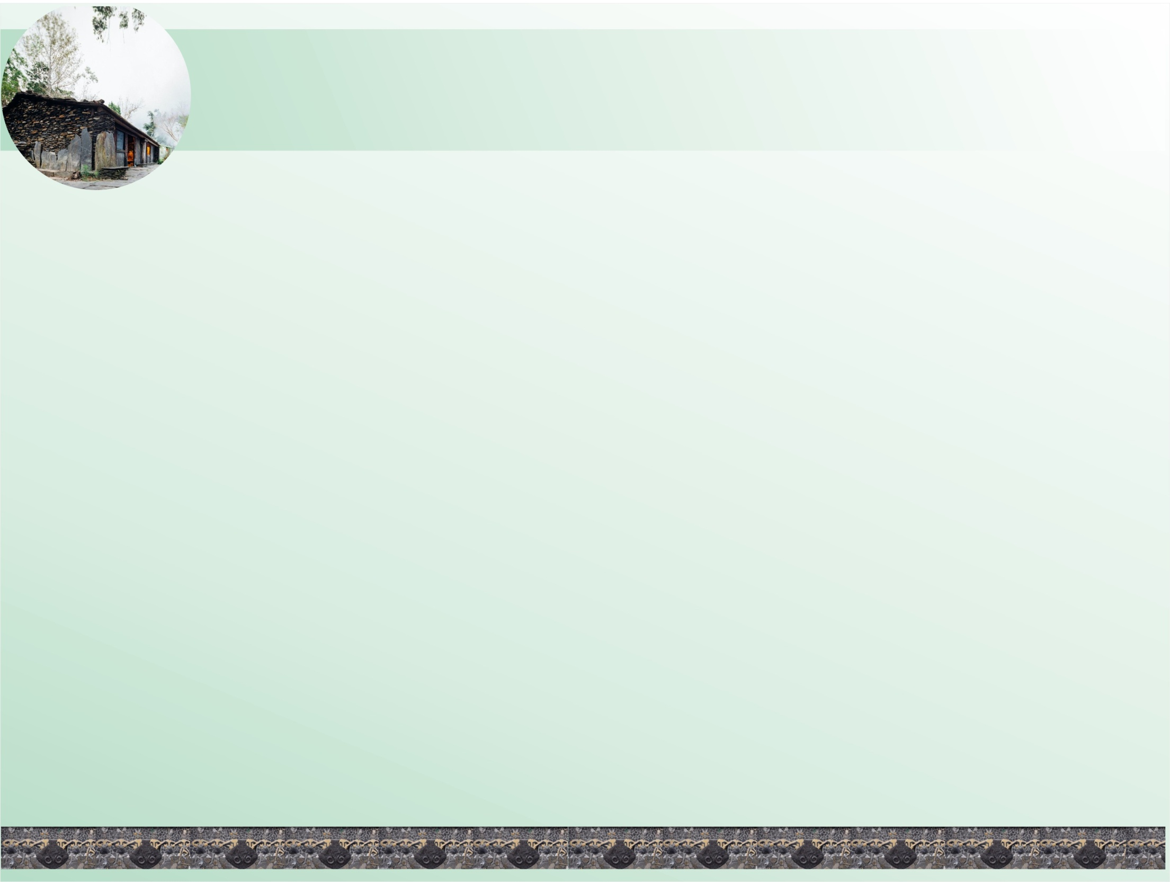
參考資料
一、文化部台灣大百科全書https://nrch.culture.tw/twpedia
二、布拉瑞揚舞團 BDC，https://www.facebook.com/BulareyaungDC
三、台東金峰鄉嘉蘭部落重建石板屋 https://udn.com/news/story/聯合報
四、洪照坤(2012)，隔熱塗料應用於建築物節能改善之研究
https://ndltd.ncl.edu.tw/國立彰化師大碩士論文。
五、郭東雄(2016)埋藏在綠色叢林中的寶藏
https://ihc.cip.gov.tw/ 原住民委員會，原住民族文獻
六、原住民族語E樂園，http://web.klokah.tw/文化篇

